Slide 1


Laravel: Eloquent orm

Slide 2
SOMMAIRE
Introduction
ORM
Model-Table-Relations
Requêtes de base en Eloquent

Slide 3
INTRODUCTION

Slide 4
Laravel
Laravel est un framework de développement web open source, écrit en PHP, et offre une structure solide et élégante pour la création d'applications web. Il est largement reconnu pour sa simplicité d'utilisation, sa syntaxe expressive et sa vaste gamme de fonctionnalités puissantes.

Slide 5
Eloquent
L'une des fonctionnalités les plus populaires et les plus puissantes de Laravel est Eloquent ORM (Object-Relational Mapping). Eloquent est un système de gestion de base de données ORM qui simplifie considérablement la manipulation et l'interrogation des données dans une application Laravel.

Slide 6
Qu’est-ce qu’un ORM

Slide 7
ORM (Object-Relational Mapping)
Un outil qui permet de faire le lien entre une base de données relationnelle et le code d'une application orientée objet. Il facilite la manipulation des données en offrant une abstraction entre la structure de la base de données et les objets utilisés dans le code.
L'ORM se charge de traduire automatiquement les opérations effectuées sur les objets en requêtes SQL correspondantes. Cela signifie que les développeurs peuvent se concentrer sur la logique de leur application sans avoir à se soucier des détails spécifiques de la base de données.

Slide 8
Avantage d’utiliser un ORM (Eloquent)

Slide 9
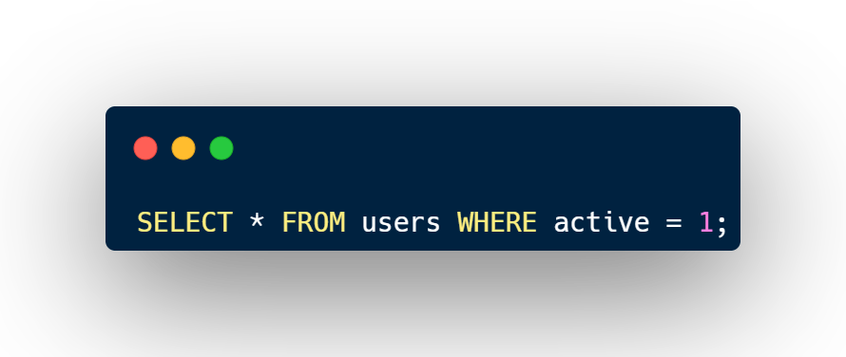
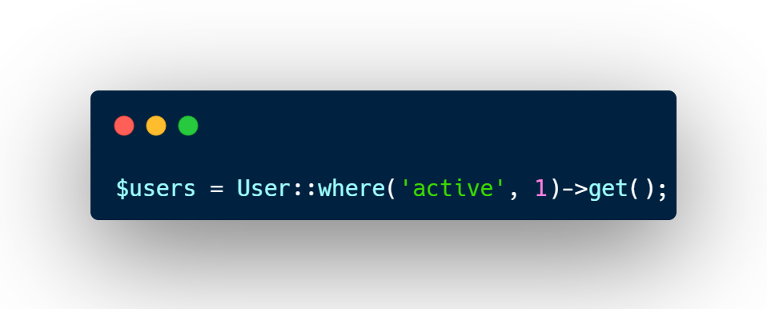
Syntaxe simplifiée
Requete SQL
Eloquent ORM

Slide 10
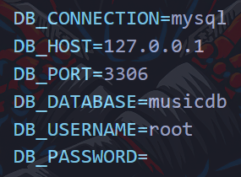
Portabilité des bases de données
ORM offre une couche d'abstraction qui permet de travailler avec différentes bases de données sans avoir à réécrire complètement le code. On peux facilement passer d'une base de données MySQL à PostgreSQL, par exemple, en modifiant simplement la configuration, sans avoir à changer les requêtes SQL.

Slide 11
Model-Table relations

Slide 12
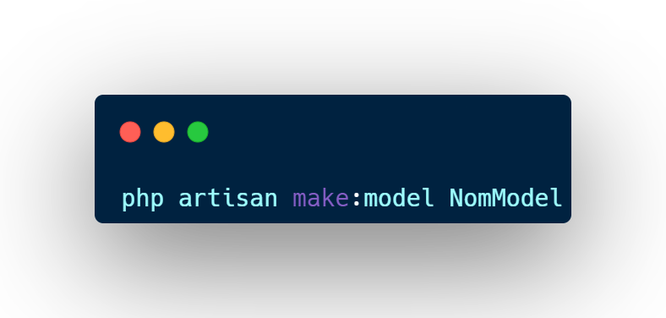
Generation du model

Slide 13
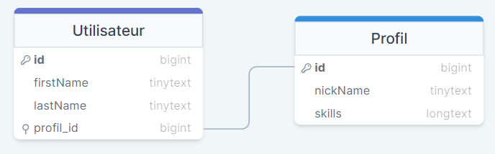
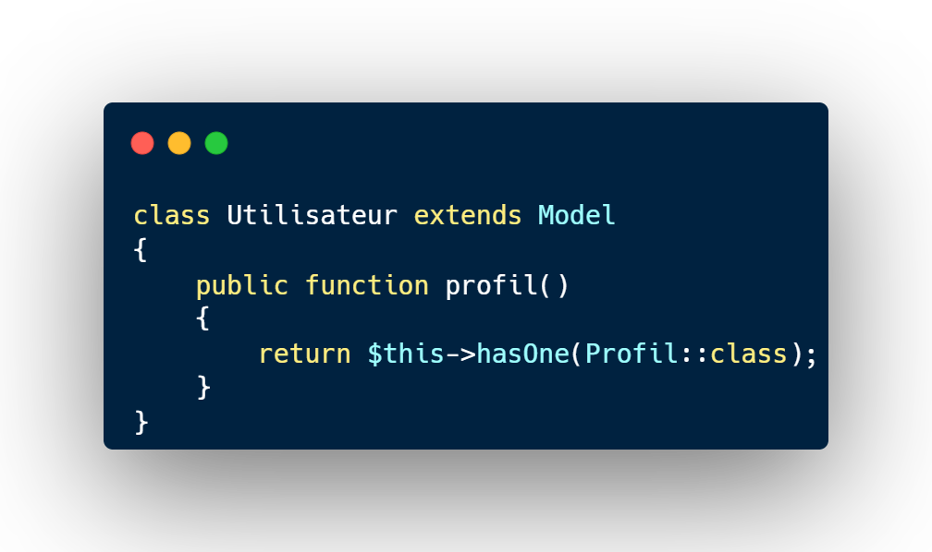
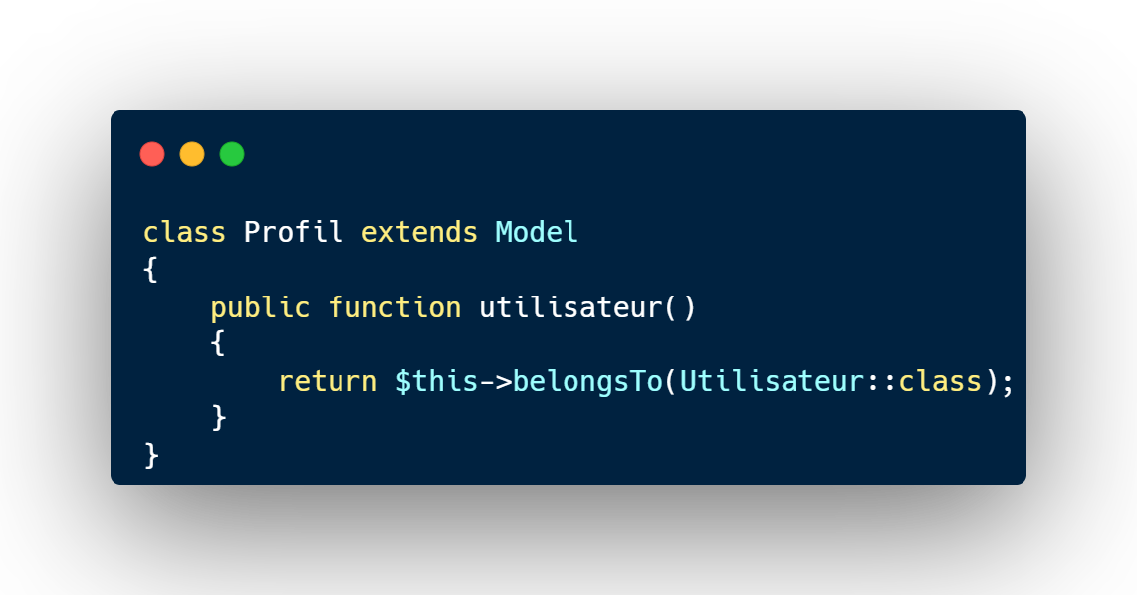
Relation un-à-un
Modèle Utilisateur
Modèle Profil

Slide 14
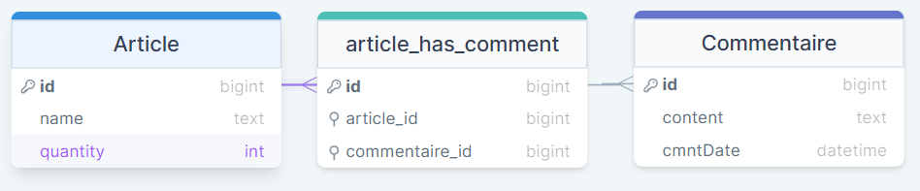
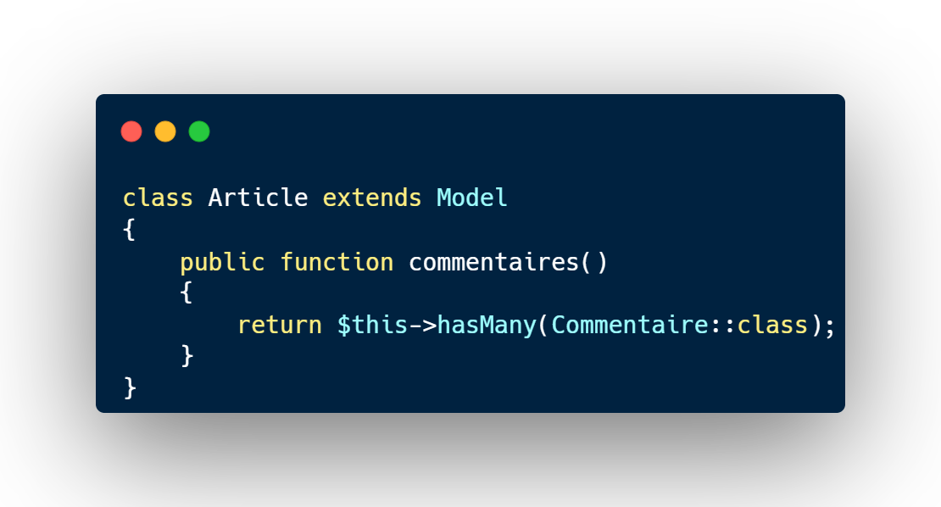
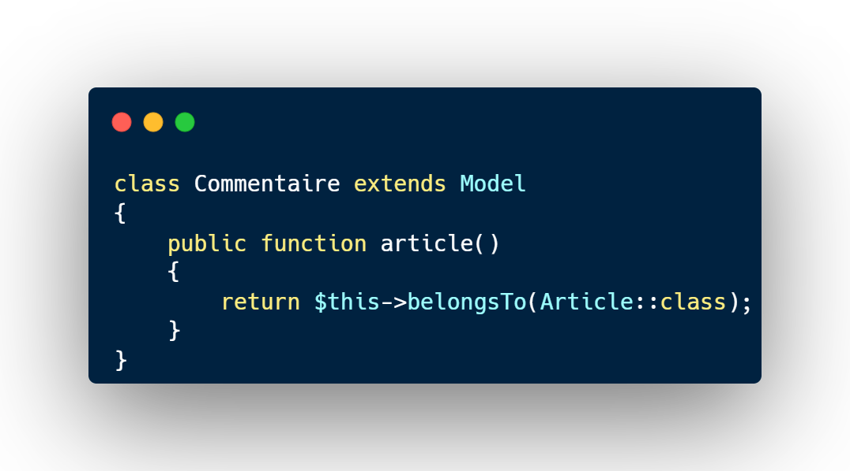
Relation un-à-plusieurs
Modèle Article
Modèle Commentaire

Slide 15
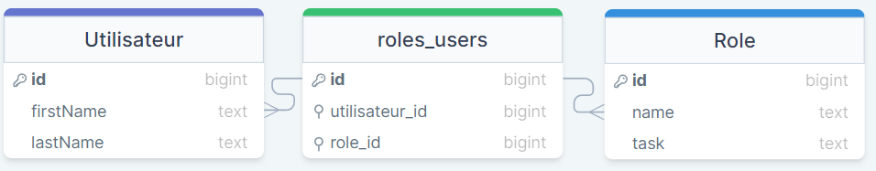
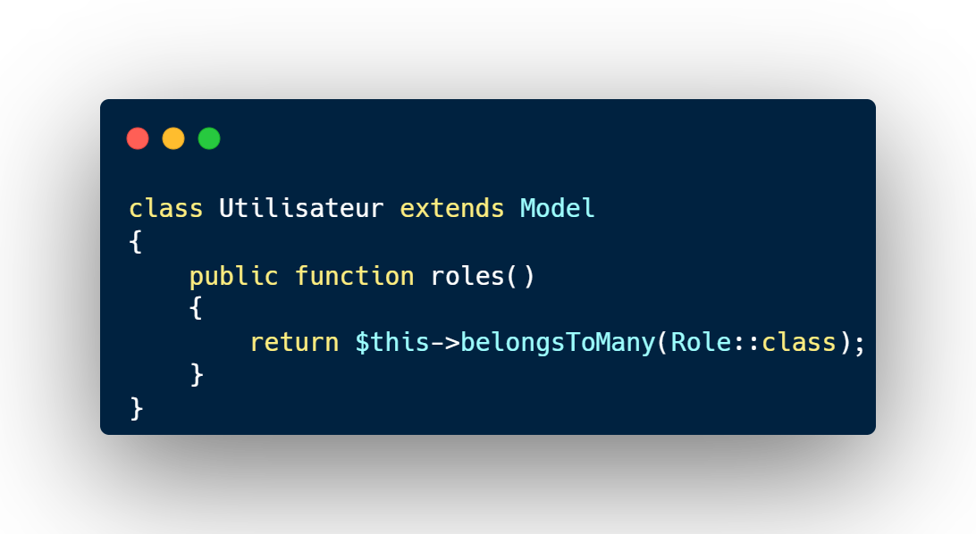
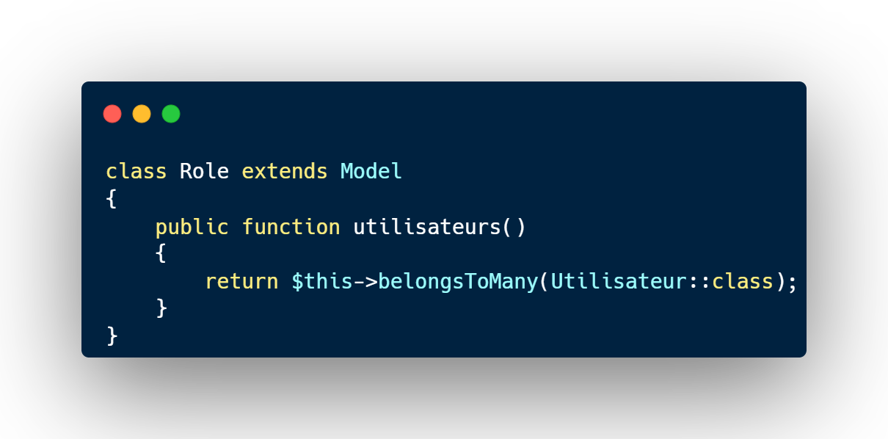
Relation plusieurs-à-plusieurs
Modèle Utilisateur
Modèle Rôle

Slide 16
Requêtes de base on Eloquent

Slide 17
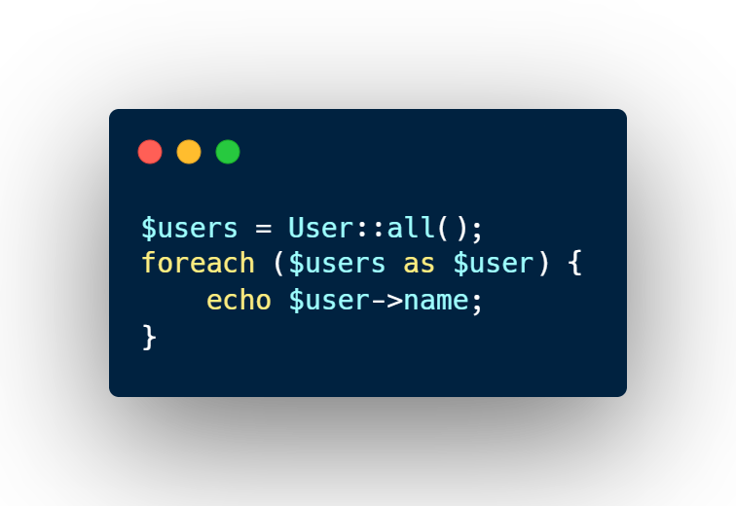
Récupération de tous les enregistrements

Slide 18
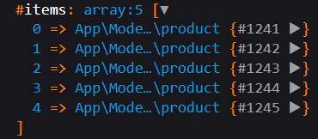
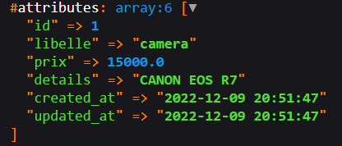
Exemple de reponse

Slide 19
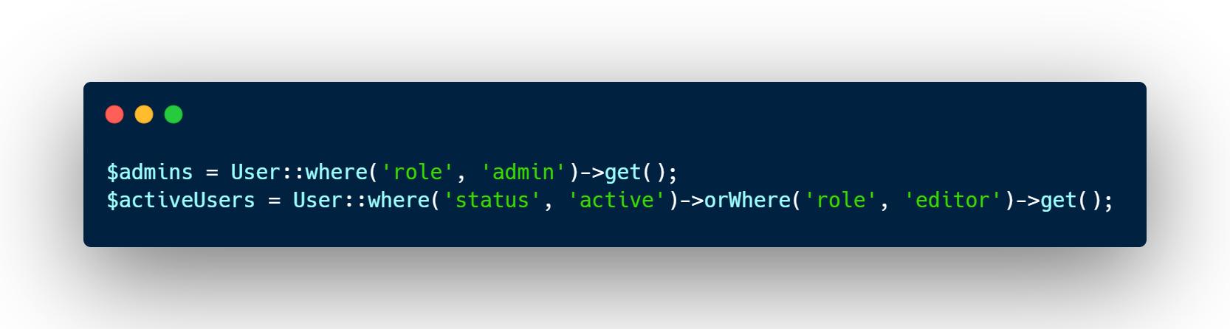
Filtrage des données basé sur des conditions

Slide 20
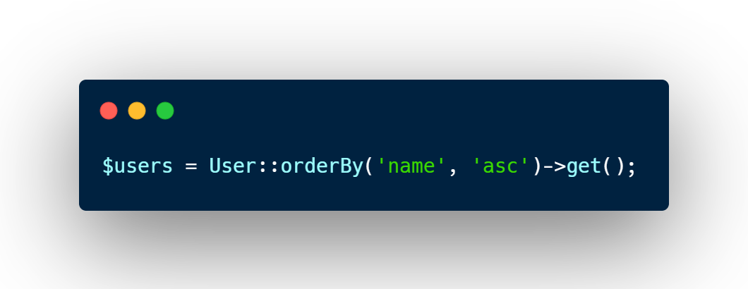
Tri des résultats

Slide 21
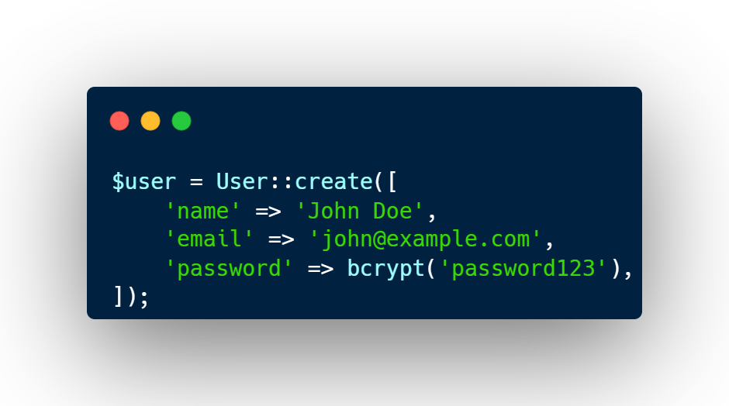
Création de nouveaux enregistrements

Slide 22
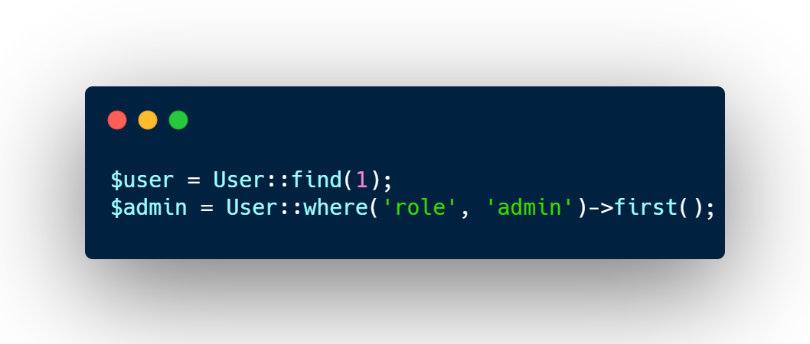
Récupération d'enregistrements spécifiques

Slide 23
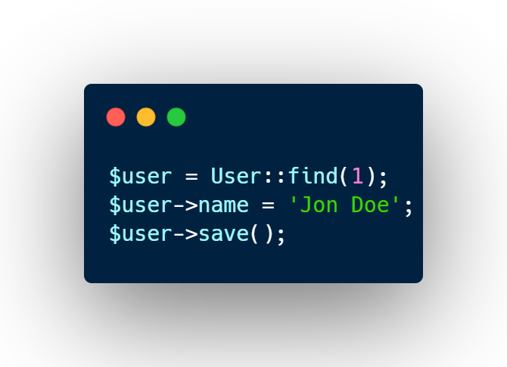
Mise à jour des données

Slide 24
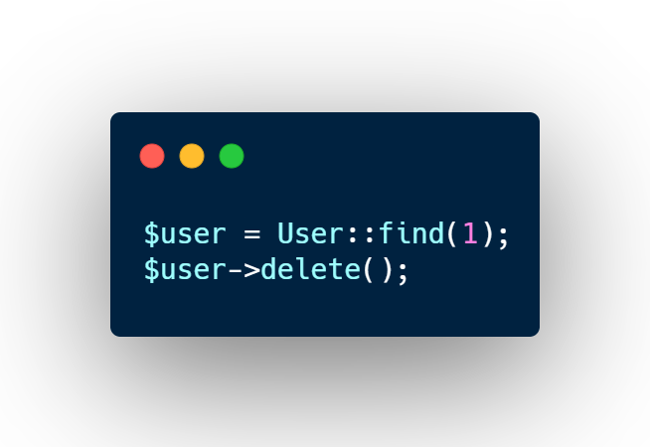
Suppression d'enregistrements

Slide 25
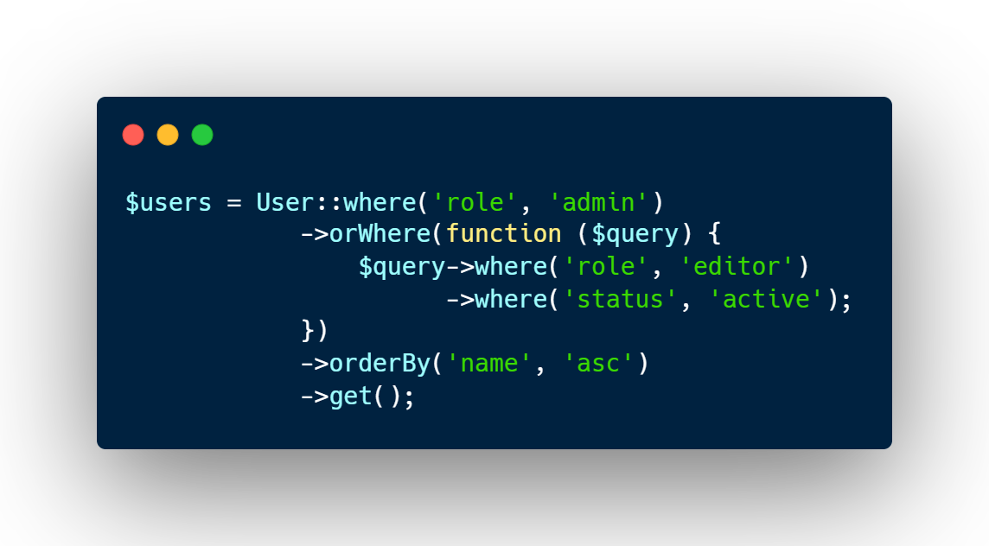
Syntaxe fluide du constructeur de requêtes

